Slide 1
Öğrenci Ders Kayıt
1191602094
Talha Burak gürsel
Trakya Üniversitesi
Bilgisayar Mühendisliği

Slide 2
Proje Amacı
Öğrenci ve öğretmenlerin ders seçimleriyle alakalı işleri yapabilirler.
Admin girişi yapanların ders ekleme, çıkarma ve düzenleme işlemlerini, öğrencilerin ise derslere kayıt olabilecekleri bir ortam hazırlamak.

Slide 3
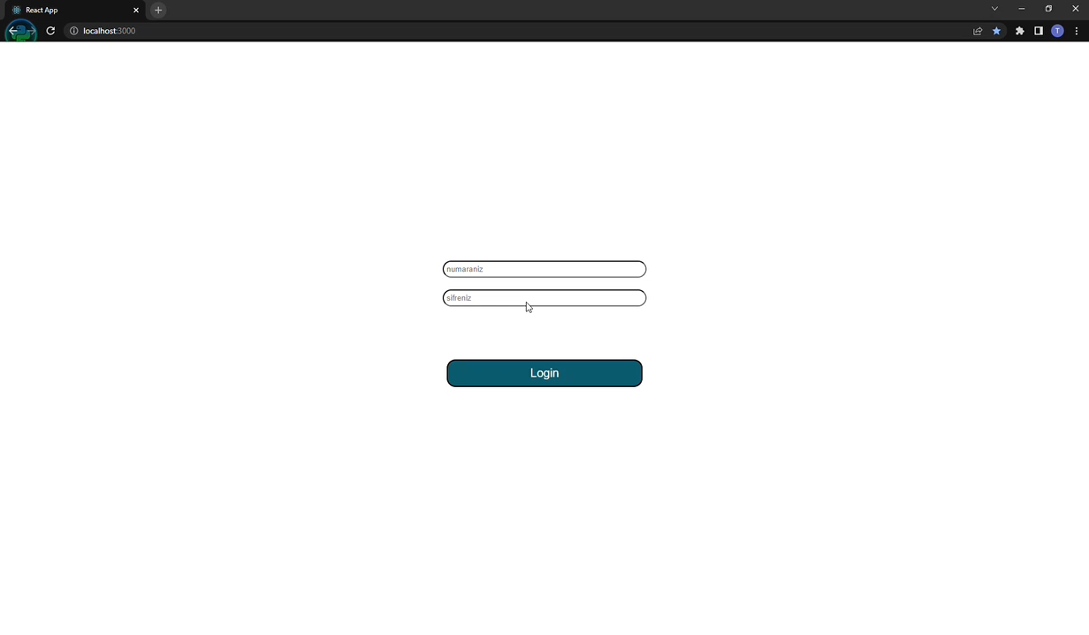
Proje Demo

Slide 4
LessonList Component
Ders ekleme silme ve düzenleme işlemleri bu komponentte yapılıyor

Slide 5
StudentList Component
Öğrenci ders ekleme, silme ve kredi işlemleri bu komponentte yapılıyor

Slide 6
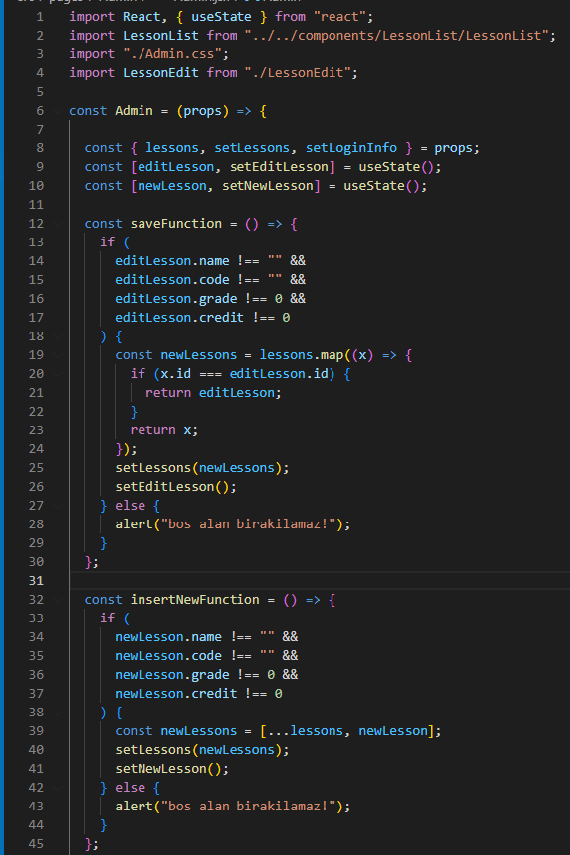
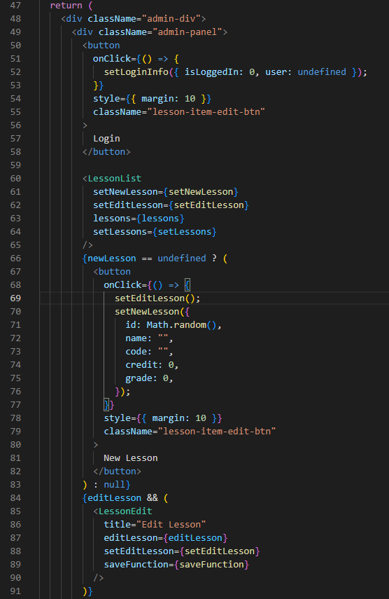
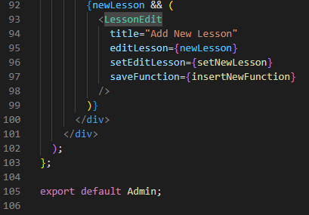
Admin Page
Admin rolündekilerin yapabildikleri bu alanda bulunmaktadır

Slide 7
LessonEdit
Admin paneline giren bir kullanıcı ders bilgilerini değiştirebilir.

Slide 8
Login Page
Giriş Ekranı Sayfası

Slide 9
Student Page
Öğrenci girişi yapanlarla alakalı kod bloğu

Slide 10
Veriler
Bu kısımda kullanıcı ve ders kayıtları tutulmaktadır

Slide 11
App.js
Kullanıcının öğrenci mi admin mi olduğunu kontrol ediyoruz

